Slide 1


Slide 2
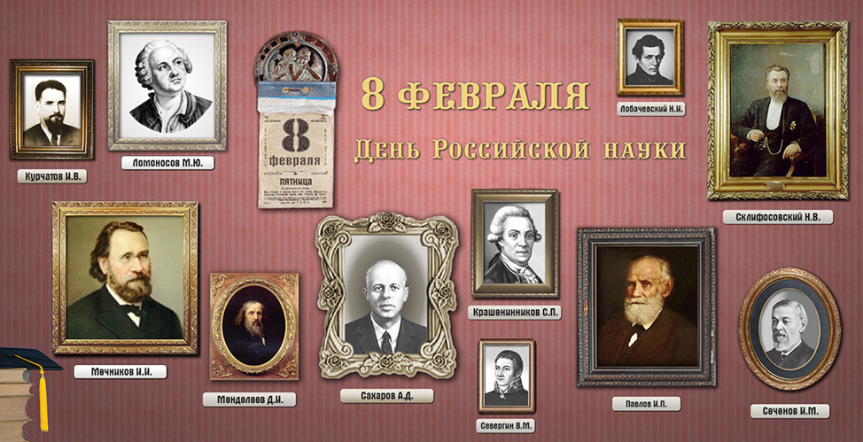

Slide 3
Его звали…
Он виртуозно играл на лире.

Slide 4
Его звали…
Он виртуозно играл на лире.
Первым смог научно объяснить синеву неба.

Slide 5
Его звали…
Он виртуозно играл на лире.
Первым смог научно объяснить синеву неба.
Первым установил, что свет Луны – это отраженный свет Солнца.

Slide 6
Его звали…
Он виртуозно играл на лире.
Первым смог научно объяснить синеву неба.
Первым установил, что свет Луны – это отраженный свет Солнца.
Создал теорию шлюзов, портов канализации, проверив идеи на практике.

Slide 7
Его звали…
Он виртуозно играл на лире.
Первым смог научно объяснить синеву неба.
Первым установил, что свет Луны – это отраженный свет Солнца.
Создал теорию шлюзов, портов канализации, проверив идеи на практике.
Писал басни, притчи, сказки. Рукописи его бесценны. Их полностью опубликовали лишь в 19-20 веках.

Slide 8
Его звали…
Он виртуозно играл на лире.
Первым смог научно объяснить синеву неба.
Первым установил, что свет Луны – это отраженный свет Солнца.
Создал теорию шлюзов, портов канализации, проверив идеи на практике.
Писал басни, притчи, сказки. Рукописи его бесценны. Их полностью опубликовали лишь в 19-20 веках.
Невероятно, но в числе его интересов были кулинария и искусство сервировки. На протяжении 13-ти лет он был распорядителем придворных пиров.

Slide 9
Его звали…
Он виртуозно играл на лире.
Первым смог научно объяснить синеву неба.
Первым установил, что свет Луны – это отраженный свет Солнца.
Создал теорию шлюзов, портов канализации, проверив идеи на практике.
Писал басни, притчи, сказки. Рукописи его бесценны. Их полностью опубликовали лишь в 19-20 веках.
Невероятно, но в числе его интересов были кулинария и искусство сервировки. На протяжении 13-ти лет он был распорядителем придворных пиров.
Он изобрел несколько кулинарных приспособлений, облегчающих жизнь поваров. Это устройство для колки орехов, хлеборезка, штопор для левшей, механическую давилку для чеснока, автоматический вертел для жарки мяса с пропеллером, а также оригинальное блюдо - тонко нарезанное мясо, тушеное с уложенными сверху овощами, которое пользовалось большой популярностью на придворных пирах. Но сам при этом был вегетарианцем!

Slide 10
Его звали…
Он виртуозно играл на лире.
Первым смог научно объяснить синеву неба.
Первым установил, что свет Луны – это отраженный свет Солнца.
Создал теорию шлюзов, портов канализации, проверив идеи на практике.
Писал басни, притчи, сказки. Рукописи его бесценны. Их полностью опубликовали лишь в 19-20 веках.
Невероятно, но в числе его интересов были кулинария и искусство сервировки. На протяжении 13-ти лет он был распорядителем придворных пиров.
Он изобрел несколько кулинарных приспособлений, облегчающих жизнь поваров. Это устройство для колки орехов, хлеборезка, штопор для левшей, механическую давилку для чеснока, автоматический вертел для жарки мяса с пропеллером, а также оригинальное блюдо - тонко нарезанное мясо, тушеное с уложенными сверху овощами, которое пользовалось большой популярностью на придворных пирах. Но сам при этом был вегетарианцем!
Вопреки религиозным запретам изучал анатомию человека. Его рисунки на много веков стали единственным наглядным пособием для медиков.
Одинаково хорошо работал обеими руками.

Slide 11
Его звали…
Он виртуозно играл на лире.
Первым смог научно объяснить синеву неба.
Первым установил, что свет Луны – это отраженный свет Солнца.
Создал теорию шлюзов, портов канализации, проверив идеи на практике.
Писал басни, притчи, сказки. Рукописи его бесценны. Их полностью опубликовали лишь в 19-20 веках.
Невероятно, но в числе его интересов были кулинария и искусство сервировки. На протяжении 13-ти лет он был распорядителем придворных пиров.
Он изобрел несколько кулинарных приспособлений, облегчающих жизнь поваров. Это устройство для колки орехов, хлеборезка, штопор для левшей, механическую давилку для чеснока, автоматический вертел для жарки мяса с пропеллером, а также оригинальное блюдо - тонко нарезанное мясо, тушеное с уложенными сверху овощами, которое пользовалось большой популярностью на придворных пирах. Но сам при этом был вегетарианцем!
Вопреки религиозным запретам изучал анатомию человека. Его рисунки на много веков стали единственным наглядным пособием для медиков.

Slide 12
Его звали…
Он виртуозно играл на лире.
Первым смог научно объяснить синеву неба.
Первым установил, что свет Луны – это отраженный свет Солнца.
Создал теорию шлюзов, портов канализации, проверив идеи на практике.
Писал басни, притчи, сказки. Рукописи его бесценны. Их полностью опубликовали лишь в 19-20 веках.
Невероятно, но в числе его интересов были кулинария и искусство сервировки. На протяжении 13-ти лет он был распорядителем придворных пиров.
Он изобрел несколько кулинарных приспособлений, облегчающих жизнь поваров. Это устройство для колки орехов, хлеборезка, штопор для левшей, механическую давилку для чеснока, автоматический вертел для жарки мяса с пропеллером, а также оригинальное блюдо - тонко нарезанное мясо, тушеное с уложенными сверху овощами, которое пользовалось большой популярностью на придворных пирах. Но сам при этом был вегетарианцем!
Вопреки религиозным запретам изучал анатомию человека. Его рисунки на много веков стали единственным наглядным пособием для медиков.
Одинаково хорошо работал обеими руками.
Дневники писал в зеркальном отражении. Произведения живописи зашифровывал.

Slide 13
Его звали…
Он виртуозно играл на лире.
Первым смог научно объяснить синеву неба.
Первым установил, что свет Луны – это отраженный свет Солнца.
Создал теорию шлюзов, портов канализации, проверив идеи на практике.
Писал басни, притчи, сказки. Рукописи его бесценны. Их полностью опубликовали лишь в 19-20 веках.
Невероятно, но в числе его интересов были кулинария и искусство сервировки. На протяжении 13-ти лет он был распорядителем придворных пиров.
Он изобрел несколько кулинарных приспособлений, облегчающих жизнь поваров. Это устройство для колки орехов, хлеборезка, штопор для левшей, механическую давилку для чеснока, автоматический вертел для жарки мяса с пропеллером, а также оригинальное блюдо - тонко нарезанное мясо, тушеное с уложенными сверху овощами, которое пользовалось большой популярностью на придворных пирах. Но сам при этом был вегетарианцем!
Вопреки религиозным запретам изучал анатомию человека. Его рисунки на много веков стали единственным наглядным пособием для медиков.
Одинаково хорошо работал обеими руками.
Дневники писал в зеркальном отражении. Произведения живописи зашифровывал.
Разработал летательный аппарат на основе крыльев, создал чертежи прообраза аэроплана и вертолета, первой подводной лодки, танка и парашюта.

Slide 14
Его звали…
Он виртуозно играл на лире.
Первым смог научно объяснить синеву неба.
Первым установил, что свет Луны – это отраженный свет Солнца.
Создал теорию шлюзов, портов канализации, проверив идеи на практике.
Писал басни, притчи, сказки. Рукописи его бесценны. Их полностью опубликовали лишь в 19-20 веках.
Невероятно, но в числе его интересов были кулинария и искусство сервировки. На протяжении 13-ти лет он был распорядителем придворных пиров.
Он изобрел несколько кулинарных приспособлений, облегчающих жизнь поваров. Это устройство для колки орехов, хлеборезка, штопор для левшей, механическую давилку для чеснока, автоматический вертел для жарки мяса с пропеллером, а также оригинальное блюдо - тонко нарезанное мясо, тушеное с уложенными сверху овощами, которое пользовалось большой популярностью на придворных пирах. Но сам при этом был вегетарианцем!
Вопреки религиозным запретам изучал анатомию человека. Его рисунки на много веков стали единственным наглядным пособием для медиков.
Одинаково хорошо работал обеими руками.
Дневники писал в зеркальном отражении. Произведения живописи зашифровывал.
Разработал летательный аппарат на основе крыльев, создал чертежи прообраза аэроплана и вертолета, первой подводной лодки, танка и парашюта.
Скульптор, архитектор, живописец. За отсутствием материала для работы первую картину написал на ставне для окна. Самые знаменитые его работы «Джоконда», «Тайная вечеря», «Мадонна с горностаем», «Мона Лиза».

Slide 15
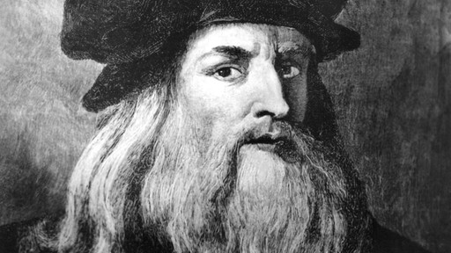
Леонардо да Винчи

Slide 16
Его звали…
В свободное от работы время он погружался в чтение философской и художественной литературы, восхищался прозой Толстого, Достоевского и пьесами Брехта.

Slide 17
Его звали…
В свободное от работы время он погружался в чтение философской и художественной литературы, восхищался прозой Толстого, Достоевского и пьесами Брехта.
Он был страстным любителем морских путешествий. Когда финансовое положение ему позволило, он приобрел яхту. Как настоящий ученый, он также опубликовал статью о теории управления яхтой.

Slide 18
Его звали…
В свободное от работы время он погружался в чтение философской и художественной литературы, восхищался прозой Толстого, Достоевского и пьесами Брехта.
Он был страстным любителем морских путешествий. Когда финансовое положение ему позволило, он приобрел яхту. Как настоящий ученый, он также опубликовал статью о теории управления яхтой.
Он так и не купил телевизор и не водил автомобиль. Ему доставляло удовольствие проводить время в саду, где, ухаживая за растениями, он продолжал размышлять над своими проектами.

Slide 19
Его звали…
В свободное от работы время он погружался в чтение философской и художественной литературы, восхищался прозой Толстого, Достоевского и пьесами Брехта.
Он был страстным любителем морских путешествий. Когда финансовое положение ему позволило, он приобрел яхту. Как настоящий ученый, он также опубликовал статью о теории управления яхтой.
Он так и не купил телевизор и не водил автомобиль. Ему доставляло удовольствие проводить время в саду, где, ухаживая за растениями, он продолжал размышлять над своими проектами.
Страсть к систематизации привела его к новому увлечению — коллекционированию марок. «В этом мире есть только физика и коллекционирование марок», говорил он. Создавая коллекцию, он сочинял новый мир вокруг себя, воображал новую космологию.

Slide 20
Его звали…
В свободное от работы время он погружался в чтение философской и художественной литературы, восхищался прозой Толстого, Достоевского и пьесами Брехта.
Он был страстным любителем морских путешествий. Когда финансовое положение ему позволило, он приобрел яхту. Как настоящий ученый, он также опубликовал статью о теории управления яхтой.
Он так и не купил телевизор и не водил автомобиль. Ему доставляло удовольствие проводить время в саду, где, ухаживая за растениями, он продолжал размышлять над своими проектами.
Страсть к систематизации привела его к новому увлечению — коллекционированию марок. «В этом мире есть только физика и коллекционирование марок», говорил он. Создавая коллекцию, он сочинял новый мир вокруг себя, воображал новую космологию.
"Я верю в интуицию и вдохновение". Смысл его жизни составляла Наука. Ей он был предан, в ней он находил убежище, она была причиной его обособленности.

Slide 21
Его звали…
В свободное от работы время он погружался в чтение философской и художественной литературы, восхищался прозой Толстого, Достоевского и пьесами Брехта.
Он был страстным любителем морских путешествий. Когда финансовое положение ему позволило, он приобрел яхту. Как настоящий ученый, он также опубликовал статью о теории управления яхтой.
Он так и не купил телевизор и не водил автомобиль. Ему доставляло удовольствие проводить время в саду, где, ухаживая за растениями, он продолжал размышлять над своими проектами.
Страсть к систематизации привела его к новому увлечению — коллекционированию марок. «В этом мире есть только физика и коллекционирование марок», говорил он. Создавая коллекцию, он сочинял новый мир вокруг себя, воображал новую космологию.
"Я верю в интуицию и вдохновение". Смысл его жизни составляла Наука. Ей он был предан, в ней он находил убежище, она была причиной его обособленности.
Но и музыка была его любовью. Как от образа Планка неотделим рояль, так от образа этого ученого неотделима скрипка...

Slide 22
Его звали…
В свободное от работы время он погружался в чтение философской и художественной литературы, восхищался прозой Толстого, Достоевского и пьесами Брехта.
Он был страстным любителем морских путешествий. Когда финансовое положение ему позволило, он приобрел яхту. Как настоящий ученый, он также опубликовал статью о теории управления яхтой.
Он так и не купил телевизор и не водил автомобиль. Ему доставляло удовольствие проводить время в саду, где, ухаживая за растениями, он продолжал размышлять над своими проектами.
Страсть к систематизации привела его к новому увлечению — коллекционированию марок. «В этом мире есть только физика и коллекционирование марок», говорил он. Создавая коллекцию, он сочинял новый мир вокруг себя, воображал новую космологию.
"Я верю в интуицию и вдохновение". Смысл его жизни составляла Наука. Ей он был предан, в ней он находил убежище, она была причиной его обособленности.
Но и музыка была его любовью. Как от образа Планка неотделим рояль, так от образа этого ученого неотделима скрипка...
Он создал физические теории:
Специальную теорию относительности;
Общую теорию относительности;
Квантовую теорию фотоэффекта;
Квантовую теорию теплоемкости;
Теорию броуновского движения;
Теорию индуцированного излучения;
Теорию рассеяния света.

Slide 23
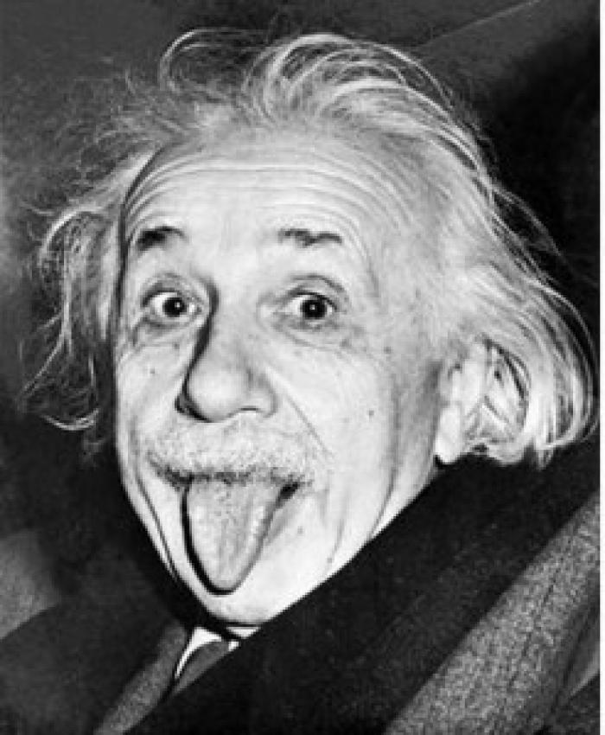
Альберт Эйнштейн

Slide 24
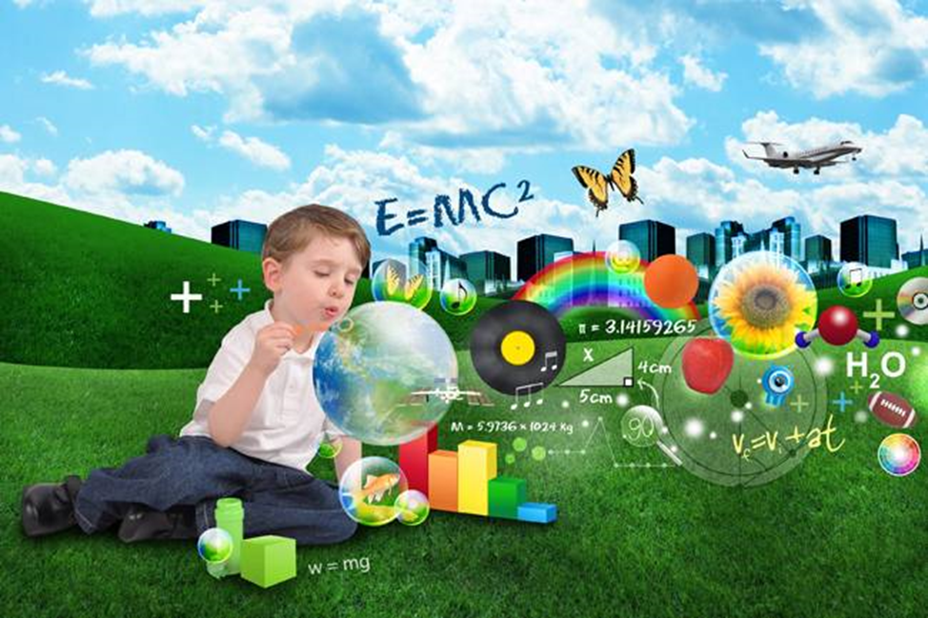

Slide 25
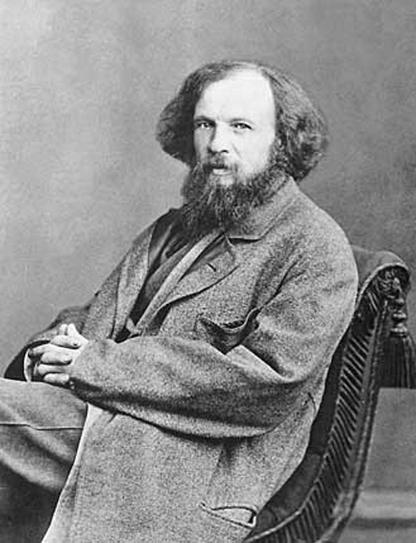
«Я и сам удивляюсь, чего я только не делывал на своей жизни. И сделано, я думаю, недурно».
Д.И. Менделеев
Все работы были тесно связанны с потребностями развития производительных сил в России
Фундаментальные исследования по химии, химической технологии
педагогике, физике
минералогии, метрологии
воздухоплаванию, метеорологии
сельскому хозяйству, экономике
Собирал худ. коллекции, редактировал словарь Брокгауза, проектировал ледокол «Ермак»

Slide 26
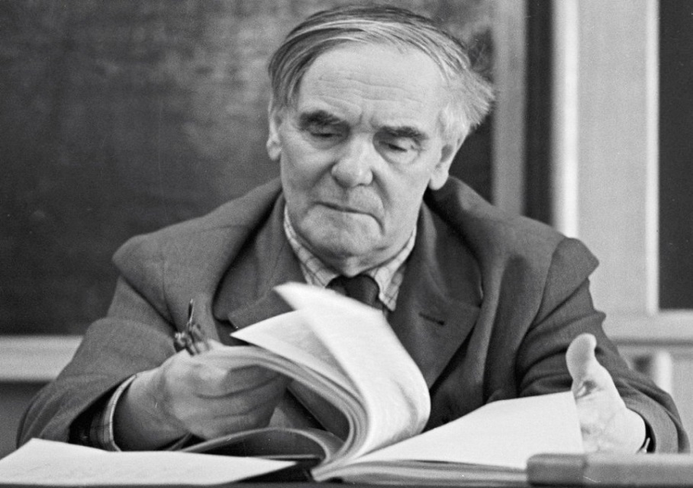
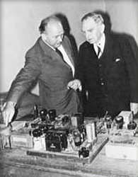
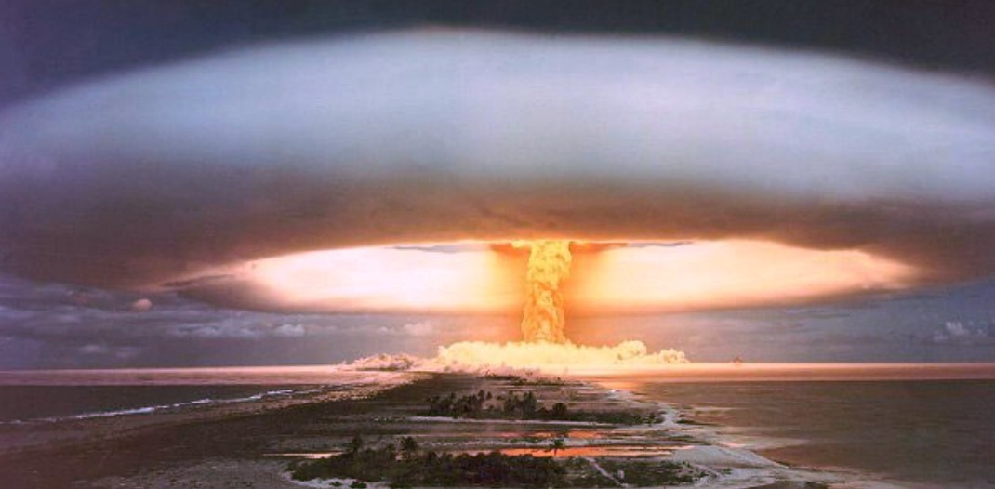
Петр Капица
Отто Ган и Фриц Штрассман

Slide 27
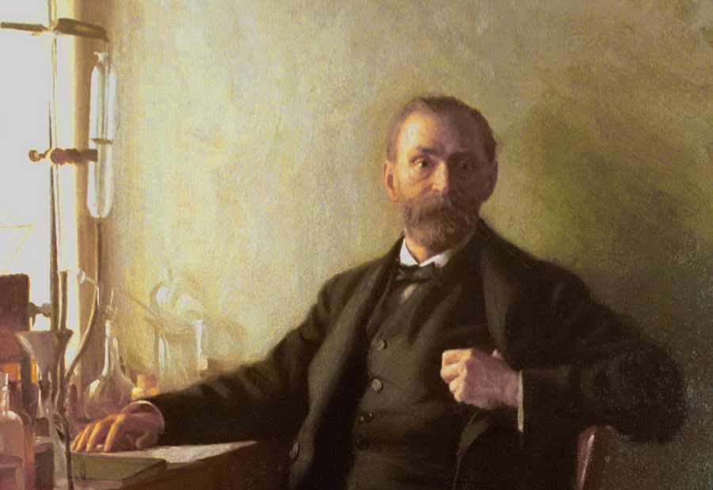
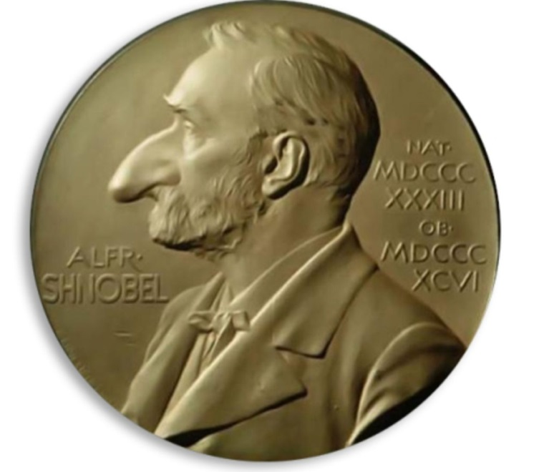
Премии
Нобелевская
Шнобелевская

Slide 28
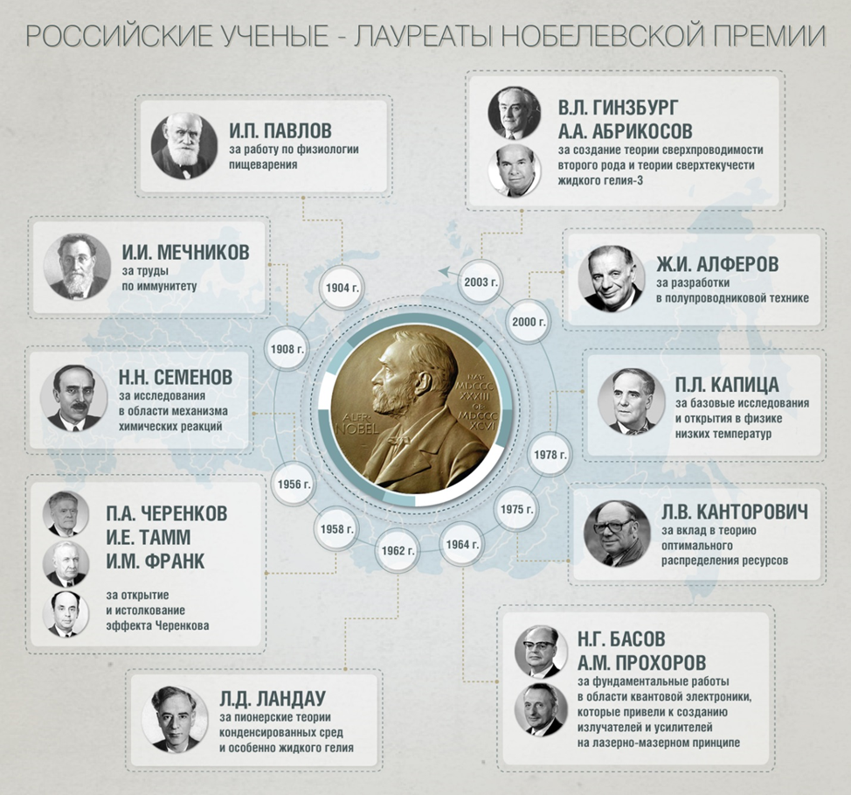

Slide 29
